Slide 1
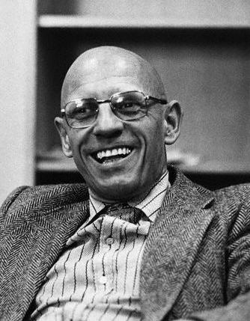
Политическая философия Поль-Мише́ль Фуко́.
РАБОТУ ВЫПОЛНИЛА СТУДЕНТКА 1 КУРСА МАГИСТРАТУРЫ ГРУППЫ 17-м Курбанова Г.Т.

Slide 2
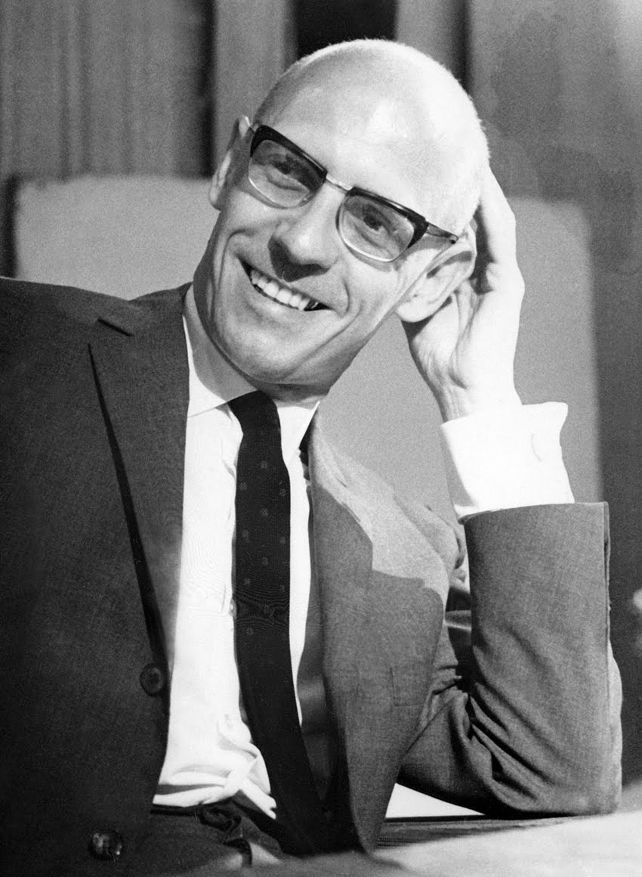
Биография.
Поль-Мише́ль Фуко́ (фр. Paul-Michel Foucault) — французский философ, теоретик культуры и историк. Создал первую во Франции кафедру психоанализа, был преподавателем психологии в Высшей нормальной школе и в университете города Лилль, заведовал кафедрой истории систем мышления в Коллеж де Франс. Работал в культурных представительствах Франции в Польше, ФРГ и Швеции. Является одним из наиболее известных представителей антипсихиатрии. Книги Фуко о социальных науках, медицине, тюрьмах, проблеме безумия и сексуальности сделали его одним из самых влиятельных мыслителей XX века.
Поль-Мишель Фуко родился 15 октября 1926 года в городе Пуатье в состоятельной семье. Отец, успешный хирург, преподавал анатомию в местном медицинском колледже.
В школе Фуко носил прозвище Полишинель и не отличался особыми успехами. Даже по своему любимому предмету, истории, он был вторым в классе.

Slide 3
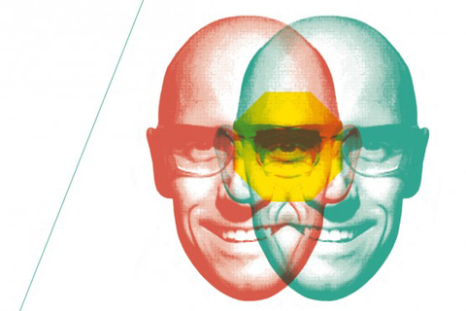
Фуко — историк настоящего. Он мыслитель, мыслящий посредством истории.
Создавая свои исследования, Фуко ставил следующие задачи:
• воссоздать археологию современных знаний о субъекте
• расшифровать генеалогию современной власти и всей современной западной цивилизации
• написать особую онтологию настоящего, которая мыслится областью пересечения других трёх онтологий: онтологии субъекта в его отношении к самому себе, онтологии субъекта в его отношении к другим людям и институтам в поле власти, онтологию субъекта в его отношении к истине в поле знания
Творчество Фуко проходит под знаком трёх заимствованных у Канта вопросов:
• Что можно знать?
• Что следует делать?
• Что есть человек?
Согласно этой последовательности история мысли самого Фуко распадается на три периода:
• «археологический»
• «генеалогический»
• «период эстетик существования»

Slide 4
«Надзирать и наказывать» (1975)
В оригинале эта работа называется «Surveiller et punir: Naissance de la prison» (на английском языке вышла под названием «Discipline and Punish: The Birth of the Prison»). Одной из основных идей данного произведения стала эволюция политических технологий западного общества при переходе от эпохи феодализма к современности.
Ещё в середине XVIII века для власти была характерна чудовищная жестокость, но уже в тридцатые годы XIX века она стала более мягкой и гуманистичной. Если прежде преступников предавали публичным казням или подвергали пыткам, то позже их стали помещать под тщательный тюремный надзор, исключающий всякое насилие над телом. Таким образом, изменилась сама социальная природа наказания. Сформировалось новое представление о субъекте преступления, сложилось рационально-расчётливое отношение к человеческому телу. Субъектом преступления перестаёт быть тело преступника, им становится его душа. Распространяется тезис о терпимости к подсудимому и о большей нетерпимости к преступлению. Для предотвращения преступлений предлагается распространять в сознании граждан представление о неотвратимости наказаний, рассматривается необходимость массовой профилактики преступлений.
С появлением гильотины сцены казни утратили свою зрелищность, но приобрели рационально-дидактический смысл. Утратив былую театральность, казни преступников должны были стать уроком для остальных граждан.
Главным и практически единственным наказанием за все уголовные преступления начинает быть тюрьма. Она становится в один ряд с такими дисциплинирующими механизмами, как больница, школа, мануфактура, казарма, и при этом соединяет в себе признаки каждого из них. Тюрьма оказывается пространством принудительной нормализации индивидов.
Одновременно с этим активно эксплуатируется модель монастырской дисциплины. Заводы, казармы, тюрьмы и работные дома функционируют подобно закрытому монастырю. Извлечение пользы достигается созданием огороженных пространств. С целью предупредить возможные протесты наряду с огораживанием применяется методика отгораживания. Каждому индивиду отводится его собственное место.
Возникает практика экзаменаций, отчётов о проделанной работе и строгого следования временному регламенту.
Появляется такое понятие, как «паноптизм». Этот принцип наиболее очевидно был представлен в знаменитом проекте тюрьмы-паноптикума Иеремии Бентама. Паноптикум придает социальной реальности свойство прозрачности, но сама власть при этом становится невидимой.

Slide 5
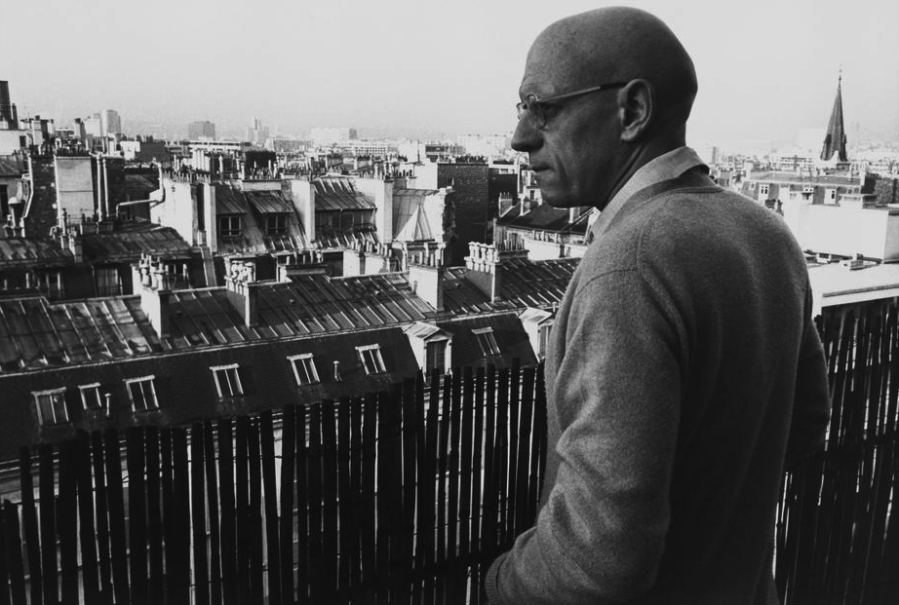
Генеалогия власти
ГЕНЕАЛОГИЯ ВЛАСТИ - понятие, используемое М. Фуко для характеристики своего метода в начале 1970-х годов (термин «генеалогия власти» он заимствует у Ф. Ницше). Генеалогический способ рассмотрения истории означает для М. Фуко признание разрывов и прерывистости развития. Исторические работы М. Фуко не легитимируют феномены, которые они изучают, а критикуют и анализируют их; в этом смысле понятие генеалогия власти в целом применимо и к политической философии М. Фуко. В отличие от традиционной политической теории М. Фуко не пытается оправдать общественные или государственные институты. Он задается вопросом не о законности или правомерности определенного положения вещей, а о его «истине», т.е. о его функционировании, о его «позитивности». Власть для М. Фуко есть ансамбль стратегий и процедур, такое сплетение регламентации и дисциплинирования, которое может быть понято лишь генеалогически, а не теоретико-аналитически. Власть присутствует повсюду, а не только в сфере политики. Власть не есть теоретическое понятие; она есть обозначение того практико-теоретического контекста, который предпочтительнее всего изучать на примере дисциплинарных отношений (например, отношений в школе, армии или тюрьме) (см. Дисциплинарное общество). В этом смысле генеалогически сконструированная философия одновременно является философией практических отношений власти и практически опосредованных властных эффектов. В конечном счете, генеалогия власти также означает, что господствующие отношения власти не могут быть разрушены лишь посредством познания: знание тесно переплетено с властью и поэтому не может быть мобилизовано против нее без политической борьбы.

Slide 6
Наиболее тонкого подхода требует понимание власти. Фуко не был политическим революционером или идеологом. Он писал о "полях власти", об ее игре и стратегиях этой игры. Причем главной парой в ней являются знание и власть. Поэтому неправильно расценивать знание как силу, разоблачающую власть, ибо власть, задающая "условия возможности" существования, преодолевается не пониманием, а изменением, и это делает ненужным существование некоего "супердискурса". Претензии философии или науки на роль такого дискурса связаны с их гегемонистскими притязаниями.

Slide 7
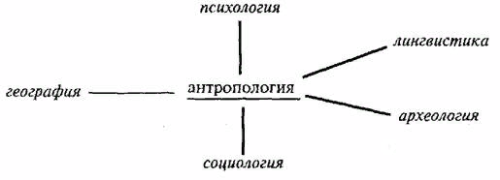
Поворот в политической антропологии приводит к деконструкции всей практической философии эпохи Просвещения. Фуко показывает неоправданность надежд на сексуальное освобождение при помощи психоанализа. Напротив, именно медицинофицированный дискурс о сексуальности закабаляет человека гораздо эффективнее, чем прежние негласные нормы и запреты. Такова эволюция власти: от права на смерть и телесного наказания – к надзору и далее – к формированию внутренней самодисциплины и самоконтроля за своими душевными аффектами. Чем интенсивнее человек озабочен сексуальными проблемами, чем больше он интересуется и практикует психоаналитическое просвещение, тем сильнее он попадает под власть психиатрической инквизиции и вынужден признаваться в том, что даже сам в себе не знает и не подозревает. Становится очевидна квазиполицейская функция психоаналитика, который внедряет общепринятую рациональность в самые интимные уголки человеческой души. Это пример того, как понятие освобождения выполняет на практике порабощающие и угнетающие функции.

Slide 8
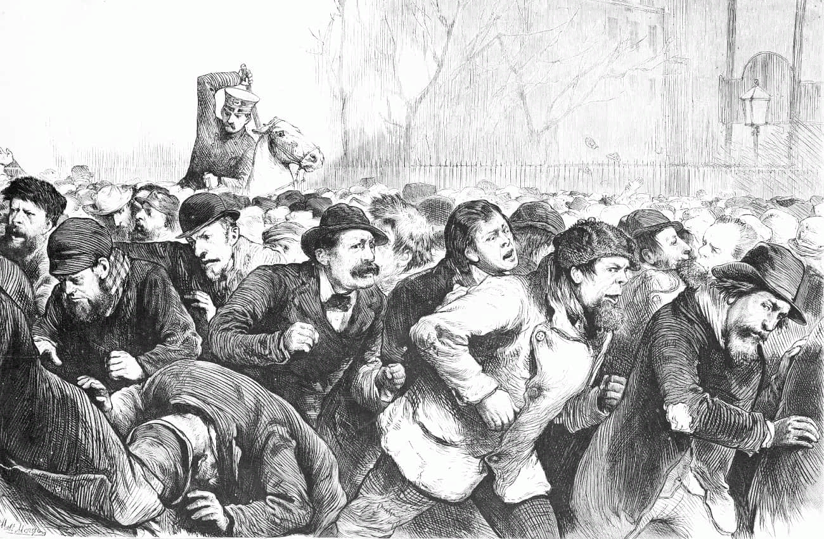
Фуко рассматривал человека в горизонте возможного бытия: "Я" – это "Другой", я не то, что обо мне говорят. Он постоянно стремился увидеть то, что есть, и то, что кажется очевидным, по-другому, и это означает также: то, что есть, могло или может быть иным. Он называл свою теорию продуктивным пониманием свободы и говорил о "возможной возможности", открывающейся при переходе за границы общепринятого и нормального и обнаруживающей головокружительную пустоту, закрытую общественным принуждением, в которой только и может по-человечески жить человек. В своей генеалогии он показывал, что вещи возникали случайно и что хотя они имели основания появиться, но в этом не было жесткой неизбежности: отрицая необходимость, только и можно постигать сущее в горизонте открытости, постигать, что наличное вовсе не заполняет собой все пространство возможного.
Фуко считал, что подлинное философствование не чуждо желанию и фантазии, иллюзии и мечтательности, ибо истина как бы находится в другом мире, в то время как наш реальный мир уже охвачен сетями власти. Философствовать – значит пытаться изменить сами рамки и нормы мышления, которые мешают делать и быть по-другому, чем есть. Фуко далек от манихейского понимания мира как юдоли зла, но постоянно напоминал об опасности власти. И если "мировое зло" непреодолимо, то опасности можно избежать, – в этом состоит, можно сказать, оптимизм политической антропологии Фуко.

Slide 9
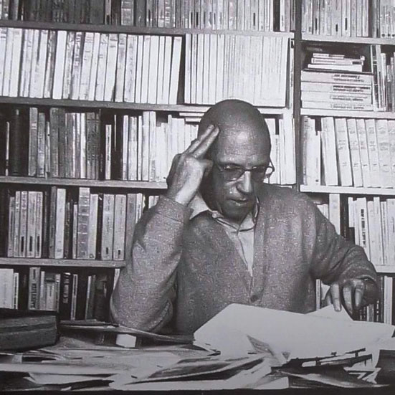
Последняя поездка Фуко в США состоялась осенью 1983 года. А зимой он, по свидетельству одного из близких друзей, уже сознавал, что болен СПИДом. Фуко умер 25 июня 1984 года.

Slide 10
Спасибо за внимание !

